Slide 1
Механишчки осцилатори и енергија осцилатора
Биљана теслић

Slide 2
Кретање које се после одређеног времена понавља на исти начин, назива се периодично кретање.
Најједноставнија периодична кретања су равномерно кружно кретање и осцилаторно кретање.
Разлика између ова два начина кретања:
1.) тело се креће по истој путањи у истом смер
2.) тело се креће по истој путањи, али мења смер кретања

Slide 3
Периодично кретање које се врши увек по истој путањи око равнотежног положаја назива се осцилаторно кретање – осциловање.
Један завршен циклус осцилаторног кретања, после кога настаје понављање назива се осцилација.
Тело које осцилује назива се осцилатор
Елонгација – растојање тела од равнотежног положаја
Амплитуда – највећа вредност елонгације, односно највеће растојање од павнотежног положаја

Slide 4
Време за које се изврши једна осцилација је период осциловања. Означава се великим словом Т
Број осцилација у једној секунди назива се фреквенција (учестаност) осциловања. Означава се словом f, а јединица је херц (Hz)
Фреквенција и период осциловања не мењају вредност током времена у осцилатору нема губитка енергије, трења и сл.

Slide 5
У зависности од физичке природе осцилација можемо да разликујемо механичкеосцилације и електромагнетне осцилације.
Хармонијске осцилације изазива сила која је сразмерна елонгацији. Амплитуда хармонијских осцилација је константна.
Тело закачено за један крај еластичне опруге:

Slide 7
Када се тело изведе из равнотежног положаја, опруга се истеже и делује на тело еластичном силом: F= -kх
k – коефицијент еластичности
знак “-“ означава да еластична сила и померај имају супротне смерове
Еластична сила у сваком тренутку има смер ка равнотежном положају, тежи да врати тело у равнотежни положај и зато се каже да је она повратна (реституциона) сила.

Slide 8
Укупна енергија хармонијског осцилатора једнака је збиру кинетичке и потенцијалне енергије.
E= Ek + Ep
Укупна енергија хармонијског осцилатора има константну вредност и сразмерна је квадрату амплитуде осциловања.

Slide 9
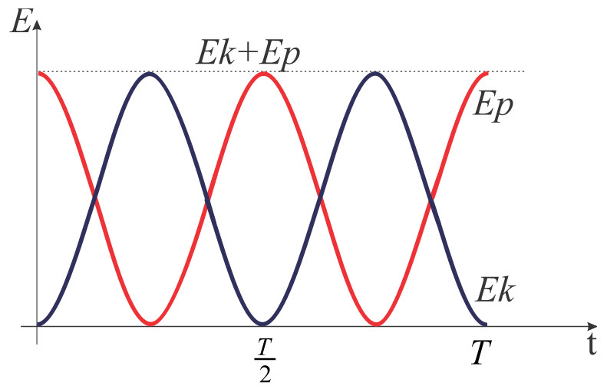
График зависности енергије од времена:

Slide 10
Са графика се види да је период промена кинетичке односно потенцијалне енергије два пута мањи од периода осциловања осцилатора. То значи да у току једног периода осциловања укупна енергија два пута потпуно прелази у кинетичку енергију (при проласку кроз равнотежни положај) и два пута потпуно прелази у потенцијалну енергију (у оба крајња амплитудна положаја)

Slide 11
Хвала на пажњи. ☺

Slide 12
Извори:
http://fizis.rs/%D0%B3%D0%B8%D0%BC%D0%BD%D0%B0%D0%B7%D0%B8%D1%98%D0%B0/iii-%D1%80%D0%B0%D0%B7%D1%80%D0%B5%D0%B4/harmonijske-oscilacije/energija-harmonijskog-oscilatora/
http://fizis.rs/%D0%B3%D0%B8%D0%BC%D0%BD%D0%B0%D0%B7%D0%B8%D1%98%D0%B0/iii-%D1%80%D0%B0%D0%B7%D1%80%D0%B5%D0%B4/harmonijske-oscilacije/mehanicki-harmonijski-oscilator/

